Slide 1
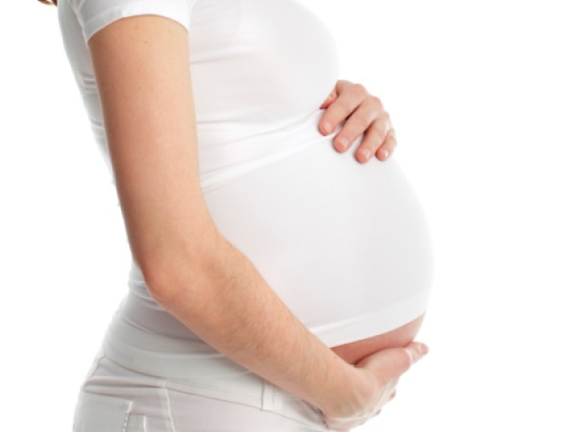
NOSEČNOST

Slide 2
NOSEČNOSTNI ZNAKI
Običajni prvi znaki nosečnosti, ki pa niso nujno prisotni pri vseh nosečnicah:
izostanek mesečnega perila
slabost in bruhanje, najpogosteje zjutraj
nenavaden kovinski okus v ustih
spremenjena želja po hrani
čustvena nestabilnost
pogostejša potreba po uriniranju
povečane, na dotik občutljive dojke
splošna utrujenost, zaspanost
omotičnost, vrtoglavica
močnejši izcedek iz nožnice

Slide 3
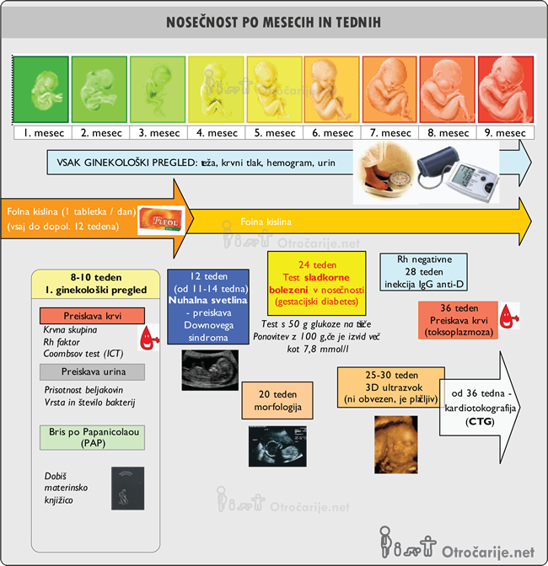
NOSEČNOST PO MESECIH IN TEDNIH
Kratek pregled nosečnosti po mesecih in tednih: • 8-10 teden: namen je zdravstveni nadzor nosečnice in ploda • teden: ugotavlja se širina svetlega pasu na otrokovem zatilju • 20 teden: morfologija - ginekolog natančno pregleda vse plodove organe • 24 teden: test sladkorne bolezni • 25-30 teden: 3D ultrazvok – gibanje ploda, mimika obraza, dejavnost ploda • 36 teden: preiskava krvi • 36-40 teden: ginekološki pregled, ki prikaže bitje srca otroka in beleži popadke nosečnice

Slide 4
1. TROMESEČJE
5. Gestacijska vrečka velikosti 4,7 mm.
6. Bel obroč zadebeljene sluznice in bodoče posteljice.
7. Rumenjakov mehurček, ki oskrbi plod s hranili.
8. V maternici vidimo zarodek v amnijski membrani.
12. Lepo se vidijo obrazne strukture in izoblikovane roke.
9. Na sliki vidimo zarodek z glavico in trupom.
10. Plodek je dolg 24 mm, v glavici je opaziti več votlinic.
11. Plod je od temena do trtice dolg 4 cm.
13. Obraz postaja vse bolj človeški, očesi se približujeta drug drugemu.
14. Vidni sta obe očesni orbiti.

Slide 5
2. TROMESEČJE
15. V spodnjem delu trupa, vidimo spolovilo ženskega spola.
16. Prečni presek skozi prsni koš.
17. Glava postaja vse bolj sorazmerna s trupom.
18. Slika nazorno prikazuje cel plod v mirovanju.
19. V tem času se razvijajo pljuča
20. V tem času začnejo nosečnice čutiti prve gibe svojega otroka.
21. Ocena plodove rasti in gestacijske starosti.
22. Morfološki pregled organov.
23. Pregled posteljice, popkovnice in plodovnice.
24. Pregled materničnega vratu.
25. Prikaz glavice in nogice, ki se razteza preko čela.
V 26. in 27. tednu opazimo da se veke začnejo odpirati, toda le za kratek čas.

Slide 6
3. TROMESEČJE
28. Prikaz obeh nosnic in zgornje čeljusti.
29. Popkovnica se najpogosteje nahaja pred plodom.
30. Merjenje prečnega preseka in obsega glavice.
31. Roka stisnjena v pest.
32. V spodnjem delu trebuha je mehur poln urina.
33. Gibljivost ploda je velika.
34. Na sliki vidimo razprto dlan.
35. Opazujemo gibanje trebušne prepone.
36. Prikaz spolovila ženskega spola.
37. Ocena količine plodovnice.

Slide 7
38. Rojstvo punčke, ki smo jo ultrazvočno spremljali 9 mesecev. Rojena je bila osem dni pred terminom poroda. Tehtala je 3490 g, bila dolga 54 cm in imela obseg glavice 33,5 cm.
40. Slika prikazuje velikost maternice dva tedna po porodu.
42. Maternica 4 tedne po porodu in 2 tedna po čiščenju.

Slide 8
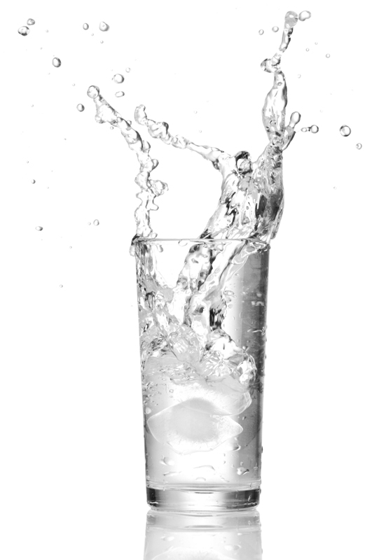
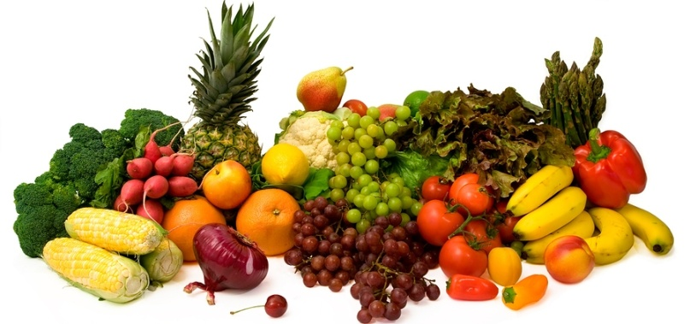
PREHRANA MED NOSEČNOSTJO
NE | DA
- ne surovega mesa (tatarski biftek, pršut…) - izogibajte se svežemu mleku - izogibajte se školjkam in gobam - izogibajte se gaziranim pijačam, kavi, alkoholu in drogi - izogibajte se ostrim začimbam | - uživajte zdravo prehrano - pijte dnevno 1,5 - 2 litrov tekočine - jemljite tablete s folno kislino (vsebuje vitamin D, kalcij, železo, magnezij) - jejte manj slano hrano - jejte manj sladko hrano

Slide 9
VSAKDANJA HIGIENA IN NEGA
Nosečnica naj se izogiba elastike, ki bi jo stiskala od pasu navzdol, ker to dostikrat zadržuje kroženje krvi.
Pri veliko nosečnicah so dojke zelo občutljive. Košarica ne sme stiskati dojk ali jih celo potiskati navzdol.
Če nosečnice ugotovijo, da je njihova koža med nosečnostjo občutljivejša, naj pri prhanju uporabljajo le otroško ali blago oziroma nevtralno milo.

Slide 10
FILM O SPOČETJU IN RAZVOJU DO ROJSTVA
http://www.youtube.com/watch?v=0A3BU7Xw9_E

